Slide 1
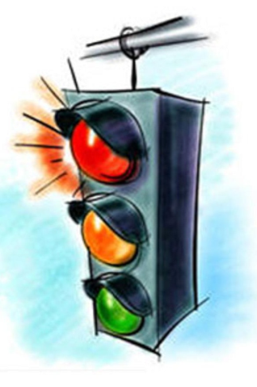
ПДД
При переходе площадей, Проспектов, улиц и дорог Советы этих трёх друзей Прими и выполни их в срок. Загорелся красный свет — Пешеходу хода нет!

Slide 2
ЧТОБ НИКОГДА НЕ ПОПАДАТЬ В СЛОЖНЫЕ ПОЛОЖЕНИЯ, НАДО ЗНАТЬ И СОБЛЮДАТЬ ПРАВИЛА ДВИЖЕНИЯ!
- ПЕРЕХОДИТЬ УЛИЦУ НУЖНО ТОЛЬКО НА ЗЕЛЁНЫЙ СИГНАЛ СВЕТОФОРА!
- ИГРА ВБЛИЗИ ПРОЕЗЖЕЙ ЧАСТИ ОПАСНА!
- ПРИ ПЕРЕХОДЕ УЛИЦЫ БУДЬТЕ ВНИМАТЕЛЬНЫ! ОБХОДИТЕ ТРАМВАЙ СПЕРЕДИ, АВТОБУС И ТРОЛЛЕЙБУС СЗАДИ.
- ПЕРЕХОДИТЕ УЛИЦУ ТОЛЬКО В МЕСТАХ, ОБОЗНАЧЕННЫХ ДЛЯ ПЕРЕХОДА

Slide 4
Готовясь перейти дорогу
- Остановитесь, осмотрите проезжую часть.
- Подчеркивайте свои движения: поворот головы для осмотра дороги. Остановку для осмотра дороги, остановку для пропуска автомобилей.
- Не стойте на краю тротуара.
При переходе проезжей части
- Переходите дорогу только по пешеходному переходу или на перекрестке.
- Идите только на зеленый сигнал светофора, даже если нет машин.
- Выходя на проезжую часть, прекращайте разговоры.
- Не спешите, не бегите, переходите дорогу размеренно.
- Не торопитесь перейти дорогу, если на другой стороне вы увидели друзей, нужный автобус.
- Даже на дороге, где мало машин, переходить надо осторожно, так как машина может выехать со двора, из переулка.

Slide 5
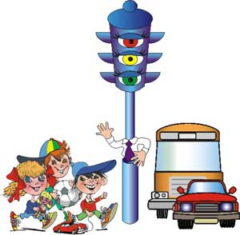
При посадке и высадке из транспорта
- Подходите для посадки к двери только после полной остановки.
- Не садитесь в транспорт в последний момент (может прищемить дверями).
При ожидании транспорта
- Стойте только на посадочных площадках, на тротуаре или обочине.

